Slide 1
2024年秋季学期《编译原理和技术》
Lab4
Mem2Reg 介绍
刘睿博
编译原理课程组
中国科学技术大学

Slide 2
目录
Pass的概念
简单的Mem2Reg
Dominators
Mem2Reg

Slide 3
Pass的概念
机器无关的代码优化
Pass是中间代码优化的基本单元，执行编译器的转换和优化。
Pass就是“遍历一遍IR，可以同时对它做一些操作”的意思。
IR
Pass
Pass
Pass
Pass
Clang C/C++/ObjC
Frontend
LLVM X86 Backend
C
x86
llvm-gcc Frontend
LLVM Optimizer
LLVM ARM Backend
Fortan
ARM
GHC Frontend
LLVM Loongarch Backend
Haskell
LLVM IR
LLVM IR
龙芯

Slide 4
Pass的概念
机器无关的代码优化
Pass是中间代码优化的基本单元，执行编译器的转换和优化。
Pass就是“遍历一遍IR，可以同时对它做一些操作”的意思。
Pass分类
分析型Pass：对IR进行分析，得到一些数据流/控制流信息，用于后续Pass使用，如循环查找。
转换型Pass：对IR进行等价变化，提升代码性能，如常量传播。
优化目标
运行时间更短
占用空间更小

Slide 5
Pass的概念
Lab4中的Pass
分析型Pass
Dominators：支配树分析 TODO
FuncInfo：纯函数分析
LoopDetection：循环检测 TODO
转换型Pass
Mem2Reg: 提升内存变量为寄存器变量 TODO
DeadCode：死代码删除
LICM：循环不变量外提 TODO

Slide 6
目录
Pass的概念
简单的Mem2Reg
Dominators
Mem2Reg

Slide 7
Mem2Reg
LightIR (LLVM) 引入了alloca指令来表示栈变量。
前端可以简单地将每个局部变量映射到一个alloca指令，并通过load/store操作读写相应的内存变量，简化了前端设计难度；
define i32 @main() {
label_entry:
%op0 = alloca i32
%op1 = add i32 1, 1
store i32 %op1, i32* %op0
%op2 = load i32, i32* %op0
ret i32 %op2
}
int main(void) {
int a;
a = 1 + 1;
return a;
}
前端生成的IR代码

Slide 8
Mem2Reg
该IR存在的问题
不必要的alloca/load/store指令 -> 访存多，性能差
不是严格的SSA形式 -> 不利于后续中间代码优化
define i32 @main() {
label_entry:
%op0 = alloca i32
%op1 = add i32 1, 1
store i32 %op1, i32* %op0
%op2 = load i32, i32* %op0
ret i32 %op2
}

Slide 9
Mem2Reg
Mem2Reg：自动将内存变量提升为寄存器变量
删除不必要的访存指令
使得IR符合SSA形式
define i32 @main() {
label_entry:
%op0 = alloca i32
%op1 = add i32 1, 1
store i32 %op1, i32* %op0
%op2 = load i32, i32* %op0
ret i32 %op2
}
Mem2Reg
define i32 @main() {
label_entry:
%op1 = add i32 1, 1
ret i32 %op1
}

Slide 10
Mem2Reg
Mem2Reg基本思想：对内存变量使用基于栈的到达定义分析
按行扫描该基本块中的所有指令
对alloca指令，建立相关变量的栈；
对store指令，将需store的值入栈；
对load指令，使用栈顶元素替换目标寄存器的所有使用；

Slide 11
Mem2Reg
Mem2Reg过程：对内存变量使用基于栈的到达定义分析
按行扫描该基本块中的所有指令
对alloca指令，建立相关变量的栈；

Slide 12
Mem2Reg
Mem2Reg过程：对内存变量使用基于栈的到达定义分析
按行扫描该基本块中的所有指令
对store指令，将需store的值入栈；

Slide 13
Mem2Reg
Mem2Reg过程：对内存变量使用基于栈的到达定义分析
按行扫描该基本块中的所有指令
对load指令，使用栈顶元素替换目标寄存器的所有使用；

Slide 14
Mem2Reg
Mem2Reg过程：对内存变量使用基于栈的到达定义分析
按行扫描该基本块中的所有指令
对store指令，将需store的值入栈；

Slide 15
Mem2Reg
Mem2Reg过程：对内存变量使用基于栈的到达定义分析
按行扫描该基本块中的所有指令
扫描结束后，删除所有alloca/load/store指令；
define i32 @main() {
label_entry:
%op0 = alloca i32
%op1 = add i32 1, 2
store i32 %op1, i32* %op0
%op2 = load i32, i32* %op0
%op3 = mul i32 %op2, 4
store i32 %op3, i32* %op0
ret i32 0
}
删除已经处理完毕的内存操作
define i32 @main() {
label_entry:
%op1 = add i32 1, 2
%op3 = mul i32 %op1, 4
ret i32 0
}

Slide 16
Mem2Reg
考虑更一般的IR情况
Entry
%1 = alloca i32
%2 = alloca i32
store i32 1, i32* %1
%3 = load i32, i32* %1
%4 = icmp sgt i32 %3, 0
br i1 %4, label %5, label %8
int main() {
int cond;
int x;
cond = 1;
if (cond > 0)
x = 1;
else
x = -1;
return x;
}
B5
store i32 1, i32* %2
br label %6
%9 = sub i32 0, 1
store i32 %9, i32* %2
br label %6
B8
%7 = load i32, i32* %2
ret i32 %7
B6
%7的值即可能取1，也可能取%9，此时有多个定义，基于栈的到达定义分析无法处理，怎么办？

Slide 17
Mem2Reg
引入phi函数
在程序的控制流图中的分支节点处，合并不同路径上变量的定义。
当从5号基本块进入6号基本块，%7取1；
当从8号基本块进入3号基本块，%7取%9；
Entry
%1 = alloca i32
%2 = alloca i32
store i32 1, i32* %1
%3 = load i32, i32* %1
%4 = icmp sgt i32 %3, 0
br i1 %4, label %5, label %8
B5
store i32 1, i32* %2
br label %6
%9 = sub i32 0, 1
store i32 %9, i32* %2
br label %6
B8
B6
%7 = phi i32 [ 1, %5 ], [ %9, %8 ]
ret i32 %7

Slide 18
Mem2Reg
Mem2Reg的一般过程：
插入phi函数 （基于支配树分析）
通过插入phi函数解决交汇块定义冲突问题
仅插入phi函数，不填写相关参数
变量重命名 （基于栈的到达定值分析）
到达定值分析，消除内存变量涉及的load指令依赖
回填phi函数
删除冗余指令
删除内存变量涉及的alloca/load/store指令

Slide 19
Mem2Reg
Mem2Reg的一般过程：
插入phi函数 （基于支配树分析）
通过插入phi函数解决交汇块定义冲突问题
仅插入phi函数，不填写相关参数
变量重命名 （基于栈的到达定义分析）
到达定值分析，消除内存变量涉及的load指令依赖
回填phi函数
删除冗余指令
删除内存变量涉及的alloca/load/store指令

Slide 20
Mem2Reg
插入phi函数
哪些内存变量需要插入？
在哪插入？

Slide 21
Mem2Reg
插入phi函数
哪些内存变量需要插入？-> 跨多个基本块的内存变量
在哪插入？

Slide 22


Mem2Reg
插入phi函数
哪些内存变量需要插入？-> 跨多个基本块的内存变量
在哪插入？

Slide 23
Mem2Reg
插入phi函数
哪些内存变量需要插入？-> 跨多个基本块的内存变量
在哪插入？
在B3中插入phi函数

Slide 24
Mem2Reg
插入phi函数
哪些内存变量需要插入？-> 跨多个基本块的内存变量
在哪插入？
在B3中插入phi函数
B3插入的phi函数本身也是对%1的定义，
也要在其支配边界DF(B3) = {B5}插入phi函数，
所以在B5中插入phi函数

Slide 25
Mem2Reg
插入phi函数
哪些内存变量需要插入？-> 跨多个基本块的内存变量
在哪插入？
在B3中插入phi函数
B3插入的phi函数本身也是对%1的定义，
也要在其支配边界DF(B3) = {B5}插入phi函数，
所以在B5中插入phi函数

Slide 26

Mem2Reg
插入phi函数
哪些内存变量需要插入？-> 跨多个基本块的内存变量
在哪插入？ -> 被定义变量所在的支配边界
严格支配：如果 n 支配 x，且 n ≠ x，则称 n 严格支配 x.
$支配边界 DF\left(n\right)=\left\{x \right|n支配x的前驱节点，n不严格支配x\}$.

Slide 27
目录
Pass的概念
简单的Mem2Reg
Dominators 支配树分析
Mem2Reg

Slide 28
Dominators
什么是支配树？
给出函数中基本块节点间的直接支配关系的树形数据结构
1
1
2
2
3
3
4
支配树分析
4
5
6
5
6
7
7
8
8
9
10
9
10

Slide 29
Dominators
什么是支配树？
给出函数中基本块节点间的直接支配关系的树形数据结构
支配：如果节点 n 位于从 CFG 入口节点到 b 的每条路径上，
则称节点 n 支配 b，记作 n∈Dom(b)
如右图 1、3、4、7、8 均为 8 的支配节点
1
2
3
4
5
6
7
8
9
10

Slide 30
Dominators
什么是支配树？
给出函数中基本块节点间的直接支配关系的树形数据结构
支配：如果节点 n 位于从 CFG 入口节点到 b 的每条路径上，
则称节点 n 支配 b，记作 n∈Dom(b)
如右图 1、3、4、7、8 均为 8 的支配节点
注意到如果节点 m, n 都支配节点 b，那么：
a) m 支配 n
b) n 支配 m
至少有一条成立
也就是说，所有 b 的支配节点均可以按照偏序关系排序
这个偏序关系就是节点间的支配关系, 支配关系一定满足逆后序
1
2
3
4
5
6
7
8
9
10

Slide 31
Dominators
什么是支配树？
给出函数中基本块节点间的直接支配关系的树形数据结构
直接支配: 如果 n 直接支配 b，且所有 b 的支配节点(除自身)
都是 n 的支配节点，则称 n 直接支配 b
记作 IDom(b) = n
例如图中 8 的直接支配节点为 7；7 的直接支配节点为 4
后面所说的顺序（如果没有指定）默认为逆后序
1
2
3
4
5
6
7
8
9
10

Slide 32
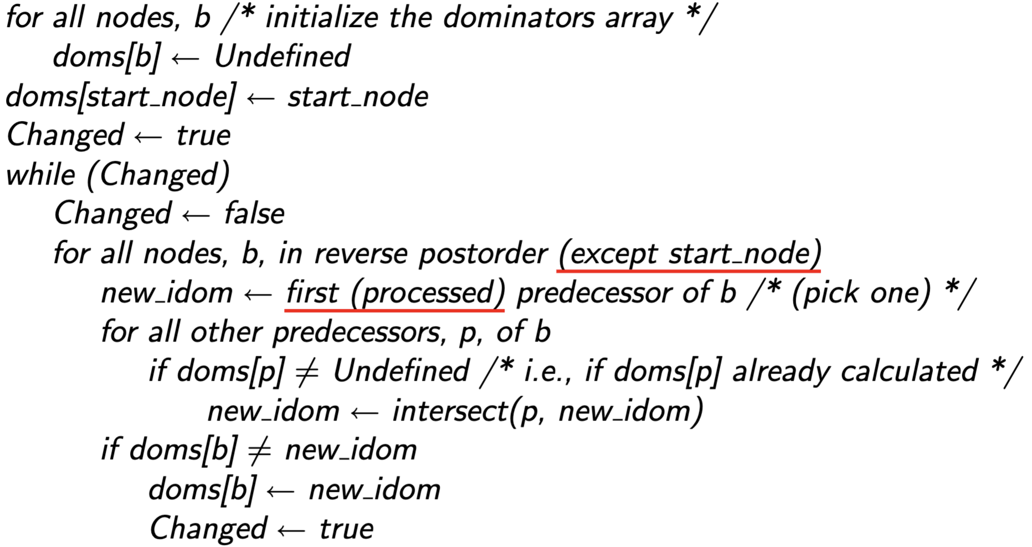
Dominators
如何得到一棵支配树？
初始化

Slide 33
Dominators
如何得到一棵支配树？
按照逆后序遍历节点，记当前节点为b
将 b 的 (逆后序) 最小前驱与其余前驱(直接支配节点非空)
的共同最大支配节点记作 (暂时的) 直接支配节点
如果任一直接支配节点有改变，则迭代计算新的支配节点集合

Slide 34
Dominators
序号 | 直接支配节点
1 | 1
2 | 1
3 | Undef
4 | Undef
5 | Undef
6 | Undef
7 | Undef
8 | Undef
9 | Undef
10 | Undef
1
2
3
4
5
6
7
8
9
10

Slide 35
Dominators
序号 | 直接支配节点
1 | 1
2 | 1
3 | ?
4 | Undef
5 | Undef
6 | Undef
7 | Undef
8 | Undef
9 | Undef
10 | Undef
节点 3 有四个前驱节点：1、2、4、8
new_idom = 1
1
2
3
4
5
6
7
8
9
10

Slide 36
Dominators
序号 | 直接支配节点
1 | 1
2 | 1
3 | ?
4 | Undef
5 | Undef
6 | Undef
7 | Undef
8 | Undef
9 | Undef
10 | Undef
节点 3 有四个前驱节点：1、2、4、8
p = 2
new_idom = intersect (2, 1)
= 1
其余两个节点(4、8)
doms 尚未定义
1
2
3
4
5
6
7
8
9
10

Slide 37
Dominators
序号 | 直接支配节点
1 | 1
2 | 1
3 | 1
4 | Undef
5 | Undef
6 | Undef
7 | Undef
8 | Undef
9 | Undef
10 | Undef
节点 3 有四个前驱节点：1、2、4、8
doms[3] = 1
1
2
3
4
5
6
7
8
9
10

Slide 38
Dominators
序号 | 直接支配节点
1-3 | 1
4 | 3
5 | 4
6 | 4
7 | ？
8 | Undef
9 | Undef
10 | Undef
节点 7 有三个前驱节点：5、6、10
new_idom = 5
1
2
3
4
5
6
7
8
9
10

Slide 39
Dominators
序号 | 直接支配节点
1-3 | 1
4 | 3
5 | 4
6 | 4
7 | ？
8 | Undef
9 | Undef
10 | Undef
节点 7 有三个前驱节点：5、6、10
p = 6
new_idom = intersect (5, 6)
= 4
doms[10] 尚未定义
1
2
3
4
5
6
7
8
9
10

Slide 40
Dominators
序号 | 直接支配节点
1-3 | 1
4 | 3
5 | 4
6 | 4
7 | 4
8 | Undef
9 | Undef
10 | Undef
节点 7 有三个前驱节点：5、6、10
doms[7] = 4
1
2
3
4
5
6
7
8
9
10

Slide 41
Dominators
序号 | 直接支配节点
1 | 1
2 | 1
3 | 1
4 | 3
5 | 4
6 | 4
7 | 4
8 | 7
9 | 8
10 | 8
在逆后序遍历过程中发现doms被改变，
进入下一次遍历
1
2
3
4
5
6
7
8
9
10

Slide 42
Dominators
至此，我们已经得到了直接支配节点的集合(idom_)
据此可以得到函数的支配树与支配边界，这里不再赘述
下面继续介绍规范的Mem2Reg

Slide 43
目录
Pass的概念
简单的Mem2Reg
Dominators
Mem2Reg

Slide 44
Mem2Reg
插入phi函数
哪些内存变量需要插入？-> 跨多个基本块的内存变量
在哪插入？ -> 被定义变量所在的支配边界
严格支配：如果 n 支配 x，且 n ≠ x，则称 n 严格支配 x.
$支配边界 DF\left(n\right)=\left\{x \right|n支配x的前驱节点，n不严格支配x\}$.
%1 = alloca i32
%2 = alloca i32
store i32 1, i32* %1
%3 = load i32, i32* %1
%4 = icmp sgt i32 %3, 0
br i1 %4, label %5, label %8
Entry
B8
B5
store i32 1, i32* %2
br label %6
%9 = sub i32 0, 1
store i32 %9, i32* %2
br label %6
B6
%7 = load i32, i32* %2
ret i32 %7

Slide 45
Mem2Reg
Entry
%1 = alloca i32
%2 = alloca i32
store i32 1, i32* %1
%3 = load i32, i32* %1
%4 = icmp sgt i32 %3, 0
br i1 %4, label %5, label %8
B5
store i32 1, i32* %2
br label %6
%9 = sub i32 0, 1
store i32 %9, i32* %2
br label %6
B8
E
5
8
6
B6
%7 = load i32, i32* %2
ret i32 %7
Step1 找到对%2进行定义的基本块

Slide 46
Mem2Reg
Entry
%1 = alloca i32
%2 = alloca i32
store i32 1, i32* %1
%3 = load i32, i32* %1
%4 = icmp sgt i32 %3, 0
br i1 %4, label %5, label %8
B5
store i32 1, i32* %2
br label %6
%9 = sub i32 0, 1
store i32 %9, i32* %2
br label %6
B8
√
B6
%10 = phi
%7 = load i32, i32* %2
ret i32 %7
Step2
遍历每个定值基本基本块B，
在DF(B)插入phi函数

Slide 47
Mem2Reg
Entry
%1 = alloca i32
%2 = alloca i32
store i32 1, i32* %1
%3 = load i32, i32* %1
%4 = icmp sgt i32 %3, 0
br i1 %4, label %5, label %8
B5
store i32 1, i32* %2
br label %6
%9 = sub i32 0, 1
store i32 %9, i32* %2
br label %6
B8
B6
%10 = phi
%7 = load i32, i32* %2
ret i32 %7
Step2
插入phi后，
DF(8)也是对%2的定值基本块

Slide 48
Mem2Reg
Entry
%1 = alloca i32
%2 = alloca i32
store i32 1, i32* %1
%3 = load i32, i32* %1
%4 = icmp sgt i32 %3, 0
br i1 %4, label %5, label %8
B5
store i32 1, i32* %2
br label %6
%9 = sub i32 0, 1
store i32 %9, i32* %2
br label %6
B8
√
B6
%10 = phi
%7 = load i32, i32* %2
ret i32 %7
Step2
继续遍历

Slide 49
Mem2Reg
Entry
%1 = alloca i32
%2 = alloca i32
store i32 1, i32* %1
%3 = load i32, i32* %1
%4 = icmp sgt i32 %3, 0
br i1 %4, label %5, label %8
B5
store i32 1, i32* %2
br label %6
%9 = sub i32 0, 1
store i32 %9, i32* %2
br label %6
B8
B6
%10 = phi
%7 = load i32, i32* %2
ret i32 %7
√
Step2
继续遍历

Slide 50
Mem2Reg
Entry
%1 = alloca i32
%2 = alloca i32
store i32 1, i32* %1
%3 = load i32, i32* %1
%4 = icmp sgt i32 %3, 0
br i1 %4, label %5, label %8
phi函数不完整
B5
store i32 1, i32* %2
br label %6
%9 = sub i32 0, 1
store i32 %9, i32* %2
br label %6
B8
B6
%10 = phi
%7 = load i32, i32* %2
ret i32 %7
此时phi函数参数是无法填写的
因为编译器缺少
相关到达定义信息

Slide 51
Mem2Reg
Mem2Reg的一般过程：
插入phi函数（基于控制流分析）
通过插入phi函数解决交汇块定义冲突问题
仅插入phi函数，不填写相关参数
变量重命名（基于栈的到达定值分析）
到达定值分析，消除内存变量涉及的load指令依赖
回填phi函数
删除冗余指令
删除内存变量涉及的alloca/load/store指令

Slide 52
Mem2Reg
变量重命名
使用基于栈的到达定义分析（基于DFS遍历每条指令）
对alloca指令，建立相关变量的栈；
对store指令，将需store的值入栈；
对load指令，使用栈顶元素替换目标寄存器的所有使用；
对于phi函数，将phi函数的寄存器入栈；
回填phi函数参数

Slide 53
Mem2Reg
E
Entry
%1 = alloca i32
%2 = alloca i32
store i32 1, i32* %1
%3 = load i32, i32* %1
%4 = icmp sgt i32 %3, 0
br i1 %4, label %5, label %8
5
8
6
B5
store i32 1, i32* %2
br label %6
%9 = sub i32 0, 1
store i32 %9, i32* %2
br label %6
B8
B6
%10 = phi
%7 = load i32, i32* %2
ret i32 %7
Step3 按照支配树的DFS顺序遍历
进行到达定值分析
Entry->B5->B6->B8

Slide 54
Mem2Reg
E
Entry
%1 = alloca i32
%2 = alloca i32
store i32 1, i32* %1
%3 = load i32, i32* %1
%4 = icmp sgt i32 %3, 0
br i1 %4, label %5, label %8
√
5
8
6
B5
store i32 1, i32* %2
br label %6
%9 = sub i32 0, 1
store i32 %9, i32* %2
br label %6
B8
%1
%2
B6
%10 = phi
%7 = load i32, i32* %2
ret i32 %7
Step3 按照支配树的DFS顺序遍历
进行到达定值分析
alloca指令：建立分析栈

Slide 55
Mem2Reg
E
Entry
%1 = alloca i32
%2 = alloca i32
store i32 1, i32* %1
%3 = load i32, i32* %1
%4 = icmp sgt i32 %3, 0
br i1 %4, label %5, label %8
√
5
8
6
B5
store i32 1, i32* %2
br label %6
%9 = sub i32 0, 1
store i32 %9, i32* %2
br label %6
B8
1
%1
%2
B6
%10 = phi
%7 = load i32, i32* %2
ret i32 %7
Step3 按照支配树的DFS顺序遍历
进行到达定值分析
store指令：push最新定值

Slide 56
Mem2Reg
E
Entry
%1 = alloca i32
%2 = alloca i32
store i32 1, i32* %1
%3 = load i32, i32* %1
%4 = icmp sgt i32 1, 0
br i1 %4, label %5, label %8
√
5
8
6
B5
store i32 1, i32* %2
br label %6
%9 = sub i32 0, 1
store i32 %9, i32* %2
br label %6
B8
1
%1
%2
B6
%10 = phi
%7 = load i32, i32* %2
ret i32 %7
Step3 按照支配树的DFS顺序遍历
进行到达定值分析
load指令：替换成栈顶定值

Slide 57
Mem2Reg
E
Entry
%1 = alloca i32
%2 = alloca i32
store i32 1, i32* %1
%3 = load i32, i32* %1
%4 = icmp sgt i32 1, 0
br i1 %4, label %5, label %8
5
8
6
B5
store i32 1, i32* %2
br label %6
%9 = sub i32 0, 1
store i32 %9, i32* %2
br label %6
B8
1
√
1
%1
%2
B6
%10 = phi
%7 = load i32, i32* %2
ret i32 %7
Step3 按照支配树的DFS顺序遍历
进行到达定值分析
store指令：push最新定值

Slide 58
Mem2Reg
E
Entry
%1 = alloca i32
%2 = alloca i32
store i32 1, i32* %1
%3 = load i32, i32* %1
%4 = icmp sgt i32 1, 0
br i1 %4, label %5, label %8
5
8
6
B5
store i32 1, i32* %2
br label %6
%9 = sub i32 0, 1
store i32 %9, i32* %2
br label %6
B8
1
√
1
%1
%2
B6
%10 = phi [1,%5]
%7 = load i32, i32* %2
ret i32 %7
Step4 补全后继BB的phi参数
来自B5的定值

Slide 59
Mem2Reg
E
Entry
%1 = alloca i32
%2 = alloca i32
store i32 1, i32* %1
%3 = load i32, i32* %1
%4 = icmp sgt i32 1, 0
br i1 %4, label %5, label %8
5
8
√
6
B5
store i32 1, i32* %2
br label %6
%9 = sub i32 0, 1
store i32 %9, i32* %2
br label %6
B8
1
%1
%2
B6
%10 = phi [1,%5]
%7 = load i32, i32* %2
ret i32 %7
Step5 弹出栈中相关定值
支配树上B5无后继

Slide 60
Mem2Reg
E
Entry
%1 = alloca i32
%2 = alloca i32
store i32 1, i32* %1
%3 = load i32, i32* %1
%4 = icmp sgt i32 1, 0
br i1 %4, label %5, label %8
5
8
6
B5
store i32 1, i32* %2
br label %6
%9 = sub i32 0, 1
store i32 %9, i32* %2
br label %6
B8
1
%10
%1
%2
B6
%10 = phi [1,%5]
%7 = load i32, i32* %2
ret i32 %7
√
Step3 按照支配树的DFS顺序遍历
进行到达定值分析
phi指令：push最新定值

Slide 61
Mem2Reg
E
Entry
%1 = alloca i32
%2 = alloca i32
store i32 1, i32* %1
%3 = load i32, i32* %1
%4 = icmp sgt i32 1, 0
br i1 %4, label %5, label %8
5
8
6
B5
store i32 1, i32* %2
br label %6
%9 = sub i32 0, 1
store i32 %9, i32* %2
br label %6
B8
1
%10
%1
%2
B6
%10 = phi [1,%5]
%7 = load i32, i32* %2
ret i32 %10
√
Step3 按照支配树的DFS顺序遍历
进行到达定值分析
load指令：替换成栈顶定值

Slide 62
Mem2Reg
E
Entry
%1 = alloca i32
%2 = alloca i32
store i32 1, i32* %1
%3 = load i32, i32* %1
%4 = icmp sgt i32 1, 0
br i1 %4, label %5, label %8
5
8
√
6
B5
store i32 1, i32* %2
br label %6
%9 = sub i32 0, 1
store i32 %9, i32* %2
br label %6
B8
1
%1
%2
B6
%10 = phi [1,%5]
%7 = load i32, i32* %2
ret i32 %10
Step5 弹出栈中相关定值
支配树上B6无后继

Slide 63
Mem2Reg
E
Entry
%1 = alloca i32
%2 = alloca i32
store i32 1, i32* %1
%3 = load i32, i32* %1
%4 = icmp sgt i32 1, 0
br i1 %4, label %5, label %8
5
8
6
B5
store i32 1, i32* %2
br label %6
%9 = sub i32 0, 1
store i32 %9, i32* %2
br label %6
B8
1
√
%9
%1
%2
B6
%10 = phi [1,%5]
%7 = load i32, i32* %2
ret i32 %10
Step3 按照支配树的DFS顺序遍历
进行到达定值分析
store指令：push最新定值

Slide 64
Mem2Reg
E
Entry
%1 = alloca i32
%2 = alloca i32
store i32 1, i32* %1
%3 = load i32, i32* %1
%4 = icmp sgt i32 1, 0
br i1 %4, label %5, label %8
5
8
6
B5
store i32 1, i32* %2
br label %6
%9 = sub i32 0, 1
store i32 %9, i32* %2
br label %6
B8
1
√
%9
%1
%2
B6
%10 = phi [1,%5] [%9,%8]
%7 = load i32, i32* %2
ret i32 %10
Step4 补全后继BB的phi参数
来自B8的定值

Slide 65
Mem2Reg
E
Entry
%1 = alloca i32
%2 = alloca i32
store i32 1, i32* %1
%3 = load i32, i32* %1
%4 = icmp sgt i32 1, 0
br i1 %4, label %5, label %8
5
8
6
B5
store i32 1, i32* %2
br label %6
%9 = sub i32 0, 1
store i32 %9, i32* %2
br label %6
B8
1
√
%1
%2
B6
%10 = phi [1,%5] [%9,%8]
%7 = load i32, i32* %2
ret i32 %10
Step5 弹出栈中相关定值
支配树上B8无后继

Slide 66
Mem2Reg
E
Entry
%1 = alloca i32
%2 = alloca i32
store i32 1, i32* %1
%3 = load i32, i32* %1
%4 = icmp sgt i32 1, 0
br i1 %4, label %5, label %8
√
5
8
6
B5
store i32 1, i32* %2
br label %6
%9 = sub i32 0, 1
store i32 %9, i32* %2
br label %6
B8
%1
%2
B6
%10 = phi [1,%5] [%9,%8]
%7 = load i32, i32* %2
ret i32 %10
Step5 弹出栈中相关定值
支配树上Entry的后继已经遍历完

Slide 67
Mem2Reg
E
Entry
%1 = alloca i32
%2 = alloca i32
store i32 1, i32* %1
%3 = load i32, i32* %1
%4 = icmp sgt i32 1, 0
br i1 %4, label %5, label %8
5
8
6
B5
store i32 1, i32* %2
br label %6
%9 = sub i32 0, 1
store i32 %9, i32* %2
br label %6
B8
B6
%10 = phi [1,%5] [%9,%8]
%7 = load i32, i32* %2
ret i32 %10
Step6 删除各块中的冗余指令
alloca/load/store

Slide 68
Mem2Reg
E
5
8
Entry
%4 = icmp sgt i32 1, 0
br i1 %4, label %5, label %8
6
B5
br label %6
%9 = sub i32 0, 1
br label %6
B8
B6
%10 = phi [1,%5] [%9,%8]
ret i32 %10
最终结果！！

Slide 69
What is more
Entry
%4 = icmp sgt i32 1, 0
br i1 true, label %5, label %8
B5
br label %6
%9 = sub i32 0, 1
br label %6
B8
B6
%10 = phi [1,%5] [-1,%8]
ret i32 %10
常量传播

Slide 70
What is more
ret i32 1
死代码删除+控制流化简

Slide 71
What is more
int main() {
int cond;
int x;
cond = 1;
if (cond > 0)
x = 1;
else
x = -1;
return x;
}
Entry
%1 = alloca i32
%2 = alloca i32
store i32 1, i32* %1
%3 = load i32, i32* %1
%4 = icmp sgt i32 %3, 0
br i1 %4, label %5, label %8
前端翻译
优化pass
ret i32 1
B5
store i32 1, i32* %2
br label %6
%9 = sub i32 0, 1
store i32 %9, i32* %2
br label %6
B8
完全优化后的IR
%7 = load i32, i32* %2
ret i32 %7
B6
cminus 源程序
初步翻译得到的IR

Slide 72
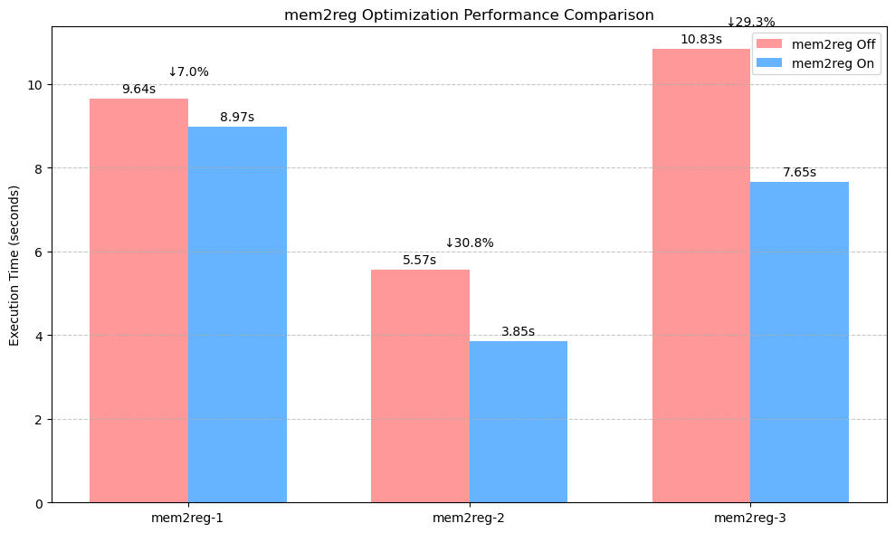
What is more

Slide 73
2024年秋季学期《编译原理和技术》
Thanks
刘睿博
2024.12.4

